Slide 1
Меніни
Підготував учень 43 групи
Мишко А.С.

Slide 2
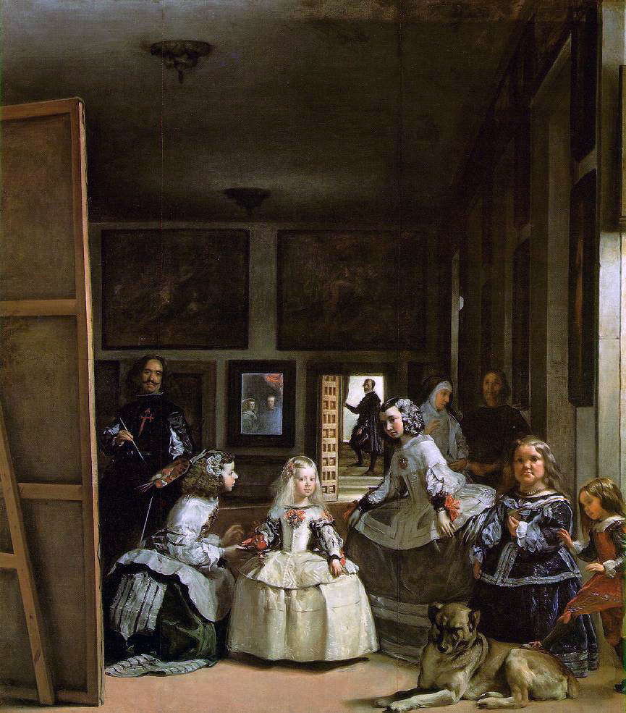
Втсуп
«Меніни» (ісп. Las Meninas, «фрейліни», 1656) - картина Дієго Веласкеса. Ще одна назва - «Сім'я Філіпа IV». Це одна з найзнаменитіших картин у світі знаходиться в музеї Прадо в Мадриді.

Slide 3
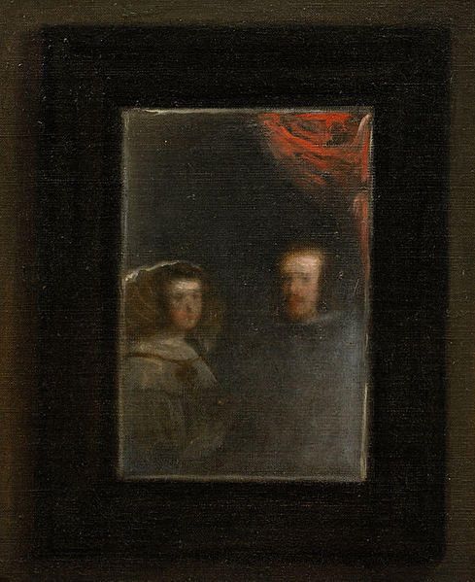
Сюжет
Ательє Веласкеса в королівському палаці в Мадриді. Художник пише портрет Філіпа IV і його дружини Маріанни , які видно відображеними в дзеркалі, що висить на дальній стіні його ательє. У центрі сцени стоїть п'ятирічна інфанта Маргарита . Веласкес створює враження сімейного щастя , багатства і блискучого майбутнього , персоніфікованих в особі маленької принцеси.
Це єдина картина Веласкеса , на якій король і королева зображені разом .

Slide 4
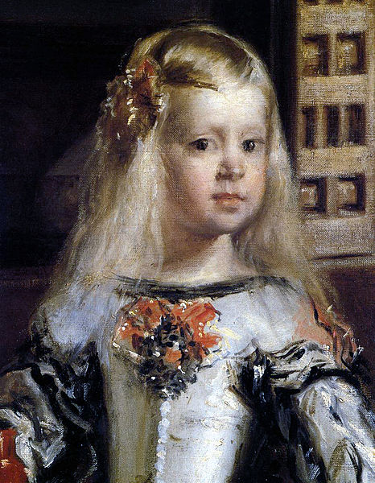
Інфанта
Вона , п'ятирічна , бере глечик , не дивлячись на нього , що дуже незвично для її віку . На фрейліну вона не звертає уваги. У цьому проявляються перші успіхи виховання самоконтролю і усвідомлення власної величі . Погляд дівчинки прикутий до королівського подружжя , що сидить перед картиною. Це їм показує інфанта , як вона може нерухомо стояти , як вона може себе тримати .
Придворні дами по обидві сторони від принцеси обрані з найвідоміших аристократичних сімей. Те , що фрейліна ліворуч низько присіла , не є люб'язним жестом , а придворним етикетом. Тільки присівши придворним дозволялося подавати страви членам королівської сім'ї , не кажучи про те , що такої честі удостоювали тільки обраних.

Slide 5
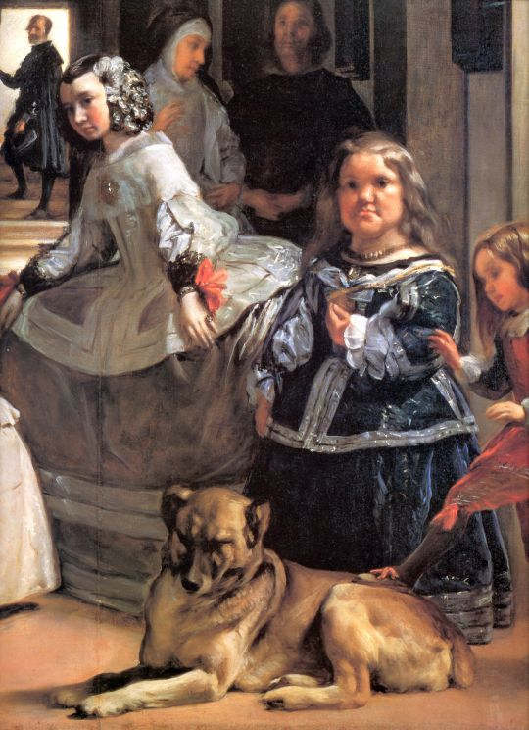
Придворні виродки
Щоб винести суворий придворний етикет і палацову нудьгу , при дворі заводили блазнів і карликів. Ні при якому іншому європейському дворі не було їх так багато як при іспанському . Карлиця Марія Барбола родом з Німеччини , карлик Ніколао де Пертусато з Італії. Обидва належали до палацової начиння короля. Карлики належали до числа монстрів , виродків - що утримувались при дворі ,людей з гідроцефалією , недоумкуватих і т. п. Карлики наділяли придворних почуттям власної переваги , виродки робили їх красивими. Фрейліни і інфанта здаються красунями на тлі Марії Барболи .

Slide 6
Дякую за увагу

